Slide 1

Treści multimedialne - kodowanie, przetwarzanie, prezentacja
Odtwarzanie treści multimedialnych
Andrzej Majkowski

Slide 2

Od chaosu do bazy danych
Andrzej Ptasznik

Slide 3

Podstawowe definicje
Kilka definicji na dobry początek
DANE
Dane to liczby, znaki, symbole (i cokolwiek innego) zapisane w celu ich przetwarzania.
Zapisane dane
/…/---/…/
INFORMACJA
Informacja to taki czynnik, któremu człowiek może przypisać określony sens (znaczenie), aby móc ją wykorzystywać do różnych celów.
Zinterpretowane dane (informacja)
S.O.S
WIEDZA
Wiedza to (zgodnie z prastarą definicją Platona ☺ ) ogół wiarygodnych informacji
o rzeczywistości wraz z umiejętnością ich wykorzystywania.
Procedura działania po uzyskaniu sygnału S.O.S

Slide 4
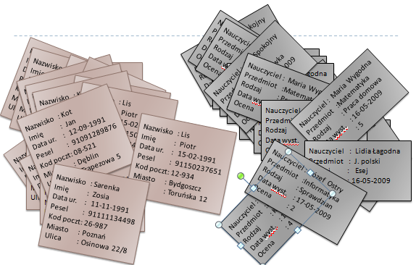
Wymóg porządkowania danych
Gromadzenie danych zapewnia porządek, gdyż w przeciwnym razie nie damy sobie rady w sytuacji ogromnej ich ilości.
Jak sprawnie gromadzić dane zachowując możliwość ich wykorzystania?
4

Slide 5

Baza danych
Bazy danych
Baza danych to zbiór danych zapisanych w ściśle określony sposób w strukturach odpowiadających założonemu modelowi danych.
Aktualnie najczęściej wykorzystuje się bazy danych oparte na relacyjnym modelu danych.

Slide 6
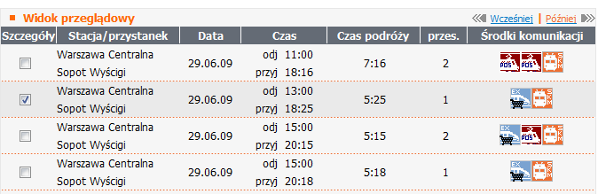



Bazy danych
Bazy danych
Codziennie korzystamy
z różnych baz danych:
Rozkład jazdy pociągów
Korzystanie z bankomatu
Korzystanie z pomocy i podpowiedzi
w różnych programach
Wyszukiwarki internetowe
6

Slide 7



Relacyjny model danych
Sposób modelowania danych w którym podstawowym pojęciem jest tabela.
Relacja jest pojęciem matematycznym
(z dziedziny teorii zbiorów) i cały model relacyjny jest doskonale opisany przez matematyków.
Dobra interpretacja matematyczna pozwoliła zrealizować dobre oprogramowanie obsługujące relacyjne bazy danych.
7

Slide 8
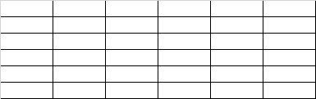
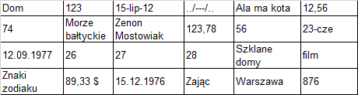
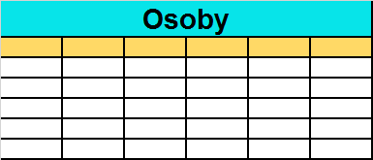
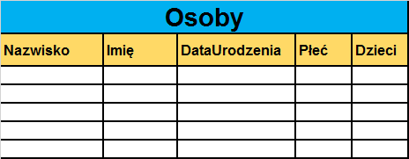
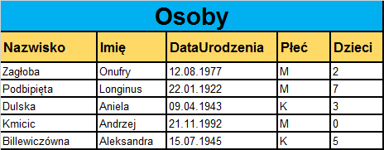
Tabele
Tabela nieokreślona
Tabela „chaotyczna”
Tabela o określonym przeznaczeniu
Tabela o określonej strukturze
Tabela wraz
z zawartością

Slide 9
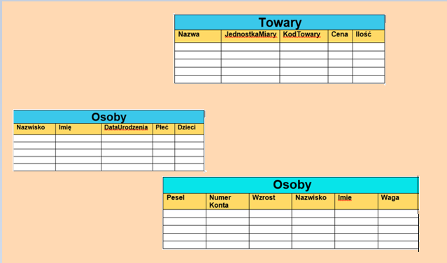
Cechy modelu relacyjnego
Cechy relacyjnego modelu danych
Zasada 1
Każda tabela w bazie danych
ma jednoznaczną nazwę.

Slide 10
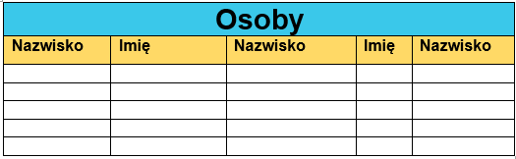
Cechy modelu relacyjnego
Zasada 2
Każda kolumna tabeli ma jednoznaczną nazwę w obrębie tej tabeli.

Slide 11
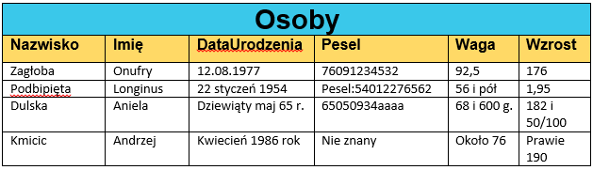
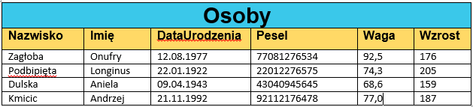
Cechy modelu relacyjnego
Zasada 3
Wszystkie wartości w kolumnie są tego samego typu.

Slide 12
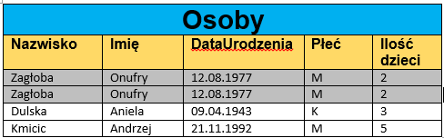
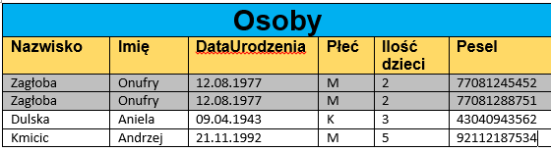
Cechy modelu relacyjnego
Zasada 4
W tabeli nie mogą istnieć dwa identyczne wiersze, każdy wiersz jest różny,
tabela może istnieć bez wierszy.
Dzięki kolumnie Pesel możliwa jest identyfikacja konkretnej osoby

Slide 13
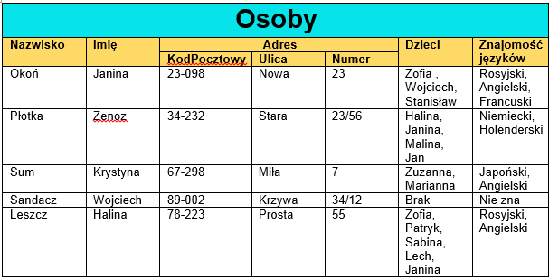
Cechy modelu relacyjnego
Zasada 5
Przechowywane w tabeli relacyjnej dane oparte są na prostych typach danych
(dane elementarne).
Kolumna o złożonej budowie
Wiele wartości zapisanych w jednej kolumnie

Slide 14
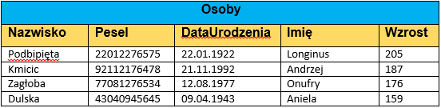
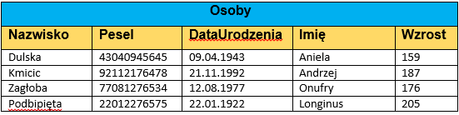
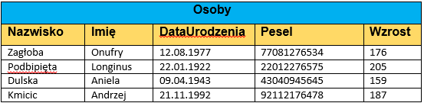
Cechy modelu relacyjnego
Zasada 6
Kolejność wierszy i kolejność kolumn w tabeli relacyjnej nie ma żadnego znaczenia
– czyli położenie danej w tabeli
nie wpływa na jej znaczenie.

Slide 15
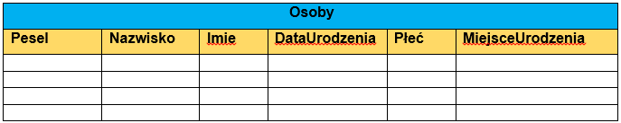
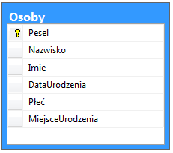
Cechy modelu relacyjnego
Widok tabeli
Klucz podstawowy
Schemat tabeli

Slide 16
Projekt bazy danych – normalizacja
Wystawca faktury
Firma A
Firma B
Kupujący
Transakcja handlowa
Towar X
Przedmiot transakcji
Faktura Nr
Dokument transakcji

Slide 17
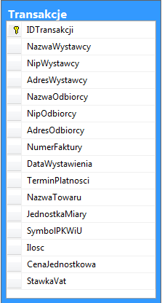
Projekt bazy danych – normalizacja
Dane opisujące firmę A
(wystawcę faktury)
Dane opisujące firmę B
(kupującego)
Dane opisujące fakturę N
Dane opisujące towar X
Dane opisujące cechy transakcji

Slide 18
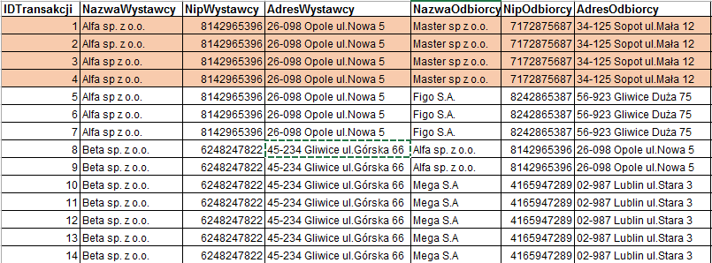
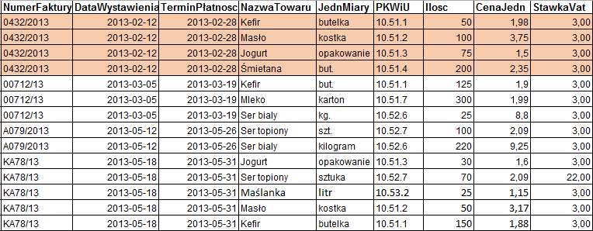
Projekt bazy danych – normalizacja
Wielokrotnie powtarzane zapisy tych samych danych (dane firm, dane opisujące towar i dane opisujące fakturę).
Występują niejednoznaczności opisu w kolumnie JednMiary (czy but. to to samo co butelka, a szt. to samo co sztuka, a kilogram to samo co kg.).
Dane jednej faktury opisane są w kilku wierszach (w zależności od liczby i pozycji występujących na tej fakturze).
Redundancja
Nadmiarowość – wielokrotne zapisywanie tych samych danych

Slide 19
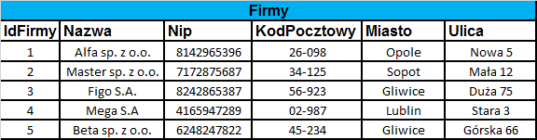
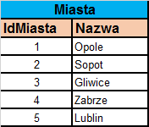
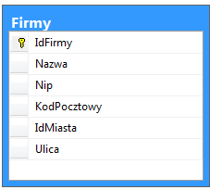
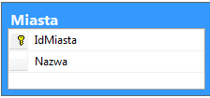
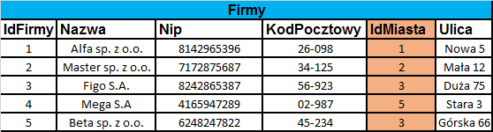
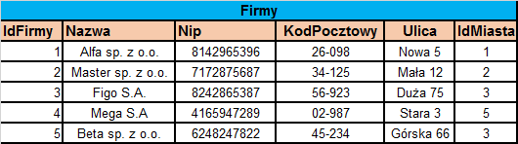
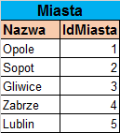
Projekt bazy danych – normalizacja
Klucz podstawowy
Klucz podstawowy
Klucz podstawowy
Klucz podstawowy
Klucz obcy
Klucz podstawowy
Klucz obcy

Slide 20
Projekt bazy danych – normalizacja
Kluczem obcym nazywamy taką kolumnę, która w danej tabeli nie jest kluczem podstawowym, ale jest kluczem podstawowym w innej tabeli i zapewnia możliwość połączenia danych zapisanych w dwóch tabelach.

Slide 21
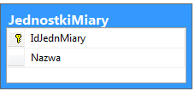
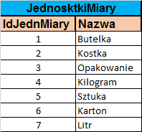
Projekt bazy danych – normalizacja
Klucz Podstawowy
Klucz podstawowy

Slide 22
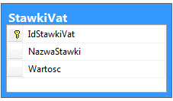
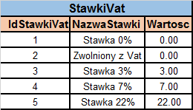
Projekt bazy danych – normalizacja
Klucz podstawowy
Nazwa stawki VAT
Wartość stawki VAT
Wartość stawki VAT.
Mogą występować te same wartości stawki VAT interpretowane w różny sposób.
Klucz podstawowy
Nazwa stawki VAT

Slide 23
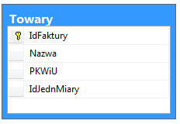
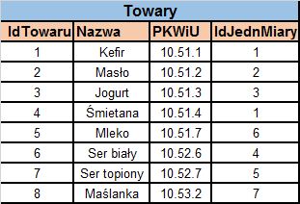
Projekt bazy danych – normalizacja
Klucz podstawowy
Klucz obcy
Powiazanie z tabelą JednostkiMiary
Klucz obcy
Zapewnia połączenie
z tabelą o nazwie JednostkiMiary.
Kolumny przechowujące potrzebne(niezbędne) dane o towarach.
Klucz podstawowy

Slide 24
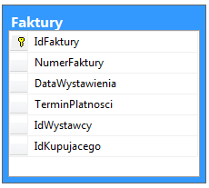
Projekt bazy danych – normalizacja
Klucz podstawowy
Klucz obcy „IdWystawcy”
Zapewnia dostęp do danych wystawcy faktury zapisanych w tabeli Firmy
Klucz obcy „IdKupujacego”
Zapewnia dostęp do danych kupującego zapisanych w tabeli Firmy

Slide 25
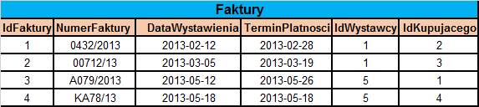
Projekt bazy danych – normalizacja
Klucz obcy – na podstawie wartości zapisanej w tej kolumnie, możemy
w tabeli Firmy odczytać pełny zestaw danych o kupującym
Klucz podstawowy
Klucz obcy – na podstawie wartości zapisanej w tej kolumnie, możemy
w tabeli Firmy odczytać pełny zestaw danych o wystawcy faktury
Kolumny przechowujące niezbędne dane o fakturze

Slide 26

Projekt bazy danych – normalizacja
Klucz podstawowy
Dane wystawcy faktury i kupującego – zapisane będą w tabeli o nazwie Firmy. Dostęp do tych danych na podstawie kluczy obcych (IDWystawcy i IdKupujacego) w tabeli o nazwie Faktury
Dame zapisane w tabeli o nazwie Faktury
Dane zapisane w tabeli o nazwie Towary. Jednostki miary zapisane w tabeli słownikowej JednostkiMiary. W tabeli Towary jest klucz obcy do tabeli słownikowej
Dane zapisywane w tabeli słownikowej
o nazwie StawkiVat
Nie ustalono jeszcze miejsca przechowywania dla tych danych

Slide 27
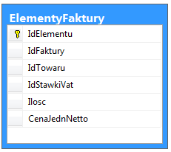
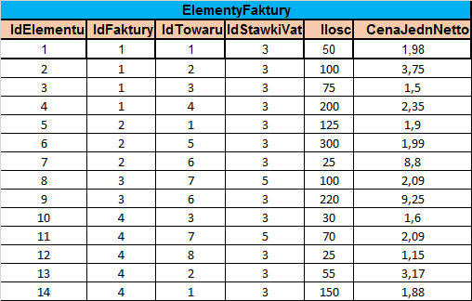
Projekt bazy danych – normalizacja
Klucz podstawowy
Klucz obcy – powiązanie z tabelą Faktury
Klucz obcy – powiązanie z tabelą Towary
Klucz obcy – powiązanie z tabelą słownikową StawkiVAT
Kolumny niezbędne do opisu transakcji
Klucz podstawowy
Klucze obce

Slide 28









Projekt bazy danych – normalizacja
Klucz podstawowy

Slide 29
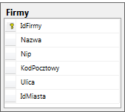
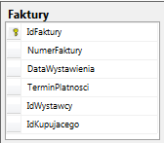

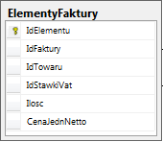


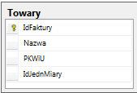
Projekt bazy danych – normalizacja
Wystawca
Kupujący
Nazwa siedziby
Dane faktury
Stawka VAT
Dane towaru
Jedn. miary

Slide 30
Podsumowanie
Model relacyjny opiera się na pojęciu tabeli.
Każda tabela musi posiadać klucz podstawowy.
W modelu relacyjnym nieistotna jest kolejność kolumn
i wierszy.
Baza danych oparta na modelu relacyjnym składa się
z wielu tabel opisujących pewną dziedzinę życia.
Bazy relacyjne są aktualnie najbardziej rozpowszechnione.

